Slide 1










ВИДЫ СПОРТА развиваемые муниципальными учреждениями, курируемыми управлением физической культуры и спорта Администрации города
г. Сургут
2026 год

Slide 2

Муниципальное бюджетное учреждение дополнительного образования спортивная школа «Аверс»
Минимальный возраст для зачисления по видам спорта:
Волейбол с 8 лет;
Баскетбол (юноши) с 8 лет;
Настольный теннис с 7 лет;
Кикбоксинг с 10 лет;
Муайтай с 10 лет;
Легкая атлетика с 9 лет;
Спорт глухих (волейбол) с 12 лет.

Slide 3
Зачисление в спортивную школу
Необходимые документы для оформления в спортивную школу:
медицинская справка от врача спортивной медицины (пол-ка по месту жительства) разрешающая заниматься спортом (заверенная печатью и штампом поликлиники);
ксерокопия свидетельства о рождении или паспорта ребенка (с пропиской);
ксерокопия паспорта одного из родителей (первая страничка и страница с пропиской);
ксерокопия свидетельства обязательного пенсионного страхования ребенка и родителя (СНИЛС);

Slide 4
Контактная информация учреждения
Режим работы учреждения: | понедельник - пятница с 09.00 до 17.12, обед с 13.00 до 14.00
Адрес учреждения: | Ул. 50 лет ВЛКСМ 1А
Адрес электронной почты: | Sk_avers@admsurgut.ru
Адрес официального сайта: | https://avers-sport.ru/?page_id=5788
Телефон для справок: | 8 (3462)52-54-07
В нашей школе каждый ребенок сможет найти свое призвание. Не упустите возможность подарить своему ребенку увлекательный мир спорта, новые знакомства и здоровый образ жизни.

Slide 5
Муниципальное бюджетное учреждение дополнительного образования спортивная школа «Виктория»
Минимальный возраст для зачисления по видам спорта:
Каратэ с 7 лет;
Кикбоксинг с 10 лет;
Рукопашный бой с 10 лет;
Самбо с 10 лет;
Танцевальный спорт с 6 лет.

Slide 6
Зачисление в спортивную школу
Необходимые документы для оформления в спортивную школу:
медицинская справка от врача спортивной медицины (пол-ка по месту жительства) разрешающая заниматься спортом (заверенная печатью и штампом поликлиники);
ксерокопия свидетельства о рождении или паспорта ребенка (с пропиской);
ксерокопия паспорта одного из родителей (первая страничка и страница с пропиской);
ксерокопия свидетельства обязательного пенсионного страхования ребенка и родителя (СНИЛС);

Slide 7
Контактная информация учреждения
Режим работы учреждения: | понедельник - пятница с 09.00 до 17.12, обед с 13.00 до 14.00
Адрес учреждения: | ул. Московская, 34В
Адрес электронной почты: | victoria@admsurgut.ru
Адрес официального сайта: | https://surgut-viktoria.ru
Телефон для справок: | 8 (3462)21-19-00
В нашей школе каждый ребенок сможет найти свое призвание. Не упустите возможность подарить своему ребенку увлекательный мир спорта, новые знакомства и здоровый образ жизни.

Slide 8
Муниципальное бюджетное учреждение дополнительного образования спортивная школа олимпийского резерва «Ермак»
Минимальный возраст для зачисления по видам спорта:
Бокс с 9 лет;
Волейбол с 8 лет;
Дзюдо с 7 лет;
Пауэрлифтинг с 10 лет;
Тяжёлая атлетика с 9 лет;
Фехтование с 8 лет;
Футбол с 7 лет;
Спорт слепых (дзюдо) с 7 лет.

Slide 9
Зачисление в спортивную школу
Необходимые документы для оформления в спортивную школу:
медицинская справка от врача спортивной медицины (пол-ка по месту жительства) разрешающая заниматься спортом (заверенная печатью и штампом поликлиники);
ксерокопия свидетельства о рождении или паспорта ребенка (с пропиской);
ксерокопия паспорта одного из родителей (первая страничка и страница с пропиской);
ксерокопия свидетельства обязательного пенсионного страхования ребенка и родителя (СНИЛС);

Slide 10
Контактная информация учреждения
Режим работы учреждения: | понедельник - пятница с 09.00 до 17.12, обед с 13.00 до 14.00
Адрес учреждения: | ул. Энергетиков д. 47
Адрес электронной почты: | sport_ermak@admsurgut.ru
Адрес официального сайта: | https://ermak-surgut.ru/
Телефон для справок: | 8 (3462)58-94-470
В нашей школе каждый ребенок сможет найти свое призвание. Не упустите возможность подарить своему ребенку увлекательный мир спорта, новые знакомства и здоровый образ жизни.

Slide 11

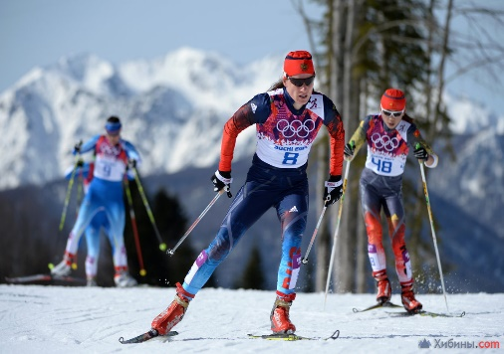
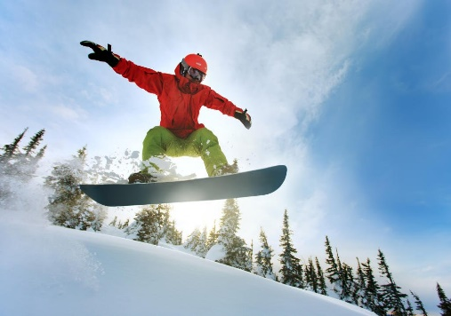

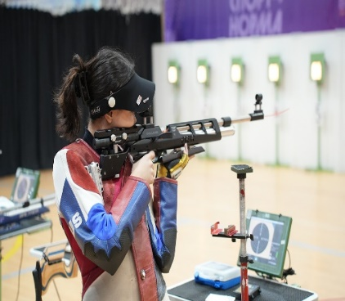
Муниципальное бюджетное учреждение дополнительного образования спортивная школа олимпийского резерва по зимним видам спорта «Кедр»
Минимальный возраст для зачисления по видам спорта:
Лыжные гонки с 9 лет;
Полиатлон с 10 лет;
Пулевая стрельба с 9 лет;
Сноуборд с 8 лет;
Спортивное ориентирование с 8 лет;
Лыжные гонки (спорт ЛИН) с 9 лет.

Slide 12
Зачисление в спортивную школу
Необходимые документы для оформления в спортивную школу:
- Заявление о приеме в МБУ ДО СШОР «Кедр», согласия на ОПД
- Медицинская справка от врача спортивной медицины (пол-ка по месту жительства) разрешающая заниматься спортом (заверенная печатью и штампом поликлиники);
- Ксерокопия свидетельства о рождении или паспорта ребенка (с пропиской);
- Ксерокопия паспорта одного из родителей (первая страничка и страница с пропиской);
- Ксерокопия свидетельства обязательного пенсионного страхования ребенка и родителя (СНИЛС);
- 2 фотографии (3х4)
Страховой полис от несчастных случаев ребенка ( при наличии)

Slide 13
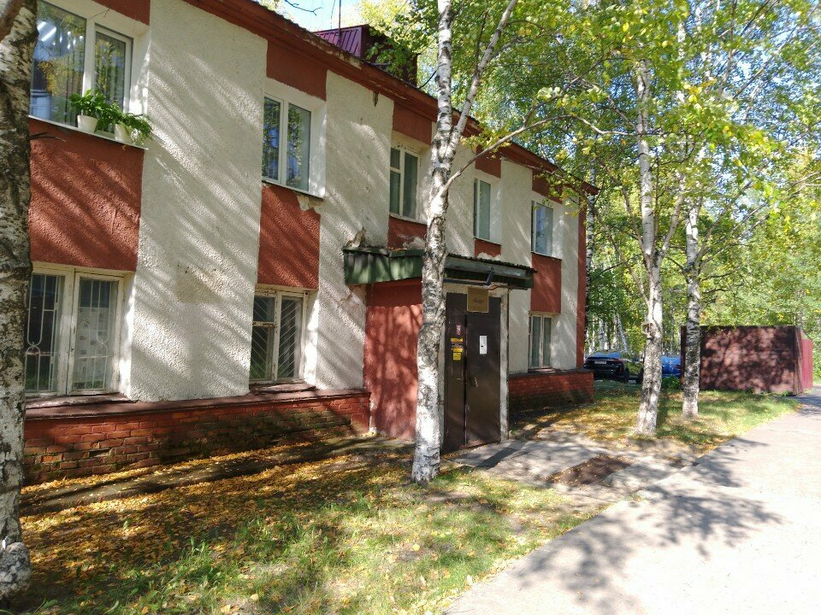
Контактная информация учреждения
Режим работы учреждения: | понедельник - пятница с 09.00 до 17.12, обед с 13.00 до 14.00
Адрес учреждения: | Ул. Федорова 73, кабинет 26
Адрес электронной почты: | smo_kedr@mail.ru
Адрес официального сайта: | https://www.kedr86.ru/
Телефон для справок: | 8 (3462) 93-74-59
В спортивной школе «Кедр» каждый ребенок откроет для себя мир спорта, приобретет новые навыки и зарядится энергией. Не упустите шанс подарить своему ребенку увлекательные тренировки, новых друзей и здоровый образ жизни."

Slide 14

Муниципальное автономное учреждение дополнительного образования спортивная школа «Ледовый Дворец спорта»
Минимальный возраст для зачисления по видам спорта:
Хоккей с 5 лет;
Фигурное катание с 5 лет;
Водное поло с 8 лет.

Slide 15
Зачисление в спортивную школу
Что необходимо сделать?
Ознакомиться с документами на сайте МАУ ДО СШ «Ледовый Дворец спорта» (вкладка «Набор детей в 2025 году»)
Направить заявление на почту 950795nabor@mail.ru
Получить от спортивной школы ответ с информацией о времени, месте и процедуре проведения набора
Прийти на набор

Slide 16
Контактная информация учреждения
Режим работы учреждения: | понедельник с 09.00 до 18.00, вторник – пятница с 09.00 до 17.00, обед с 13.00 до 14.00
Адрес учреждения: | Югорский тракт 40
Адрес электронной почты: | 950795nabor@mail.ru
Адрес официального сайта: | https://sport-sh-lds-surgut-r86.gosweb.gosuslugi.ru/svedeniya-ob-obrazovatelnoy-organizatsii/obrazovanie/
Телефон для справок: | 8 (3462)95-07-95
Будем рады видеть Вашего ребенка
в нашей команде!

Slide 17

Муниципальное автономное учреждение дополнительного образования спортивная школа олимпийского резерва «Олимп»
Минимальный возраст для зачисления по видам спорта:
Тхэквондо с 10 лет;
Дзюдо с 7 лет;
Плавание с 7 лет (в том числе «спорт глухих», спорт лиц
с поражение ОДА»);
Синхронное плавание с 6 лет;
Гребной слалом с 8 лет;
Бильярдный спорт с 9 лет;
Армрестлинг с 11 лет.

Slide 18
Зачисление в спортивную школу
Необходимые документы для оформления в спортивную школу:
медицинская справка от врача спортивной медицины (поликлиника по месту жительства) разрешающая заниматься спортом (заверенная печатью и штампом поликлиники);
ксерокопия свидетельства о рождении (с пропиской)
или паспорта ребенка (первая страничка и страница
с пропиской);
ксерокопия паспорта одного из родителей (первая страница
и страница с пропиской);
ксерокопия свидетельства обязательного пенсионного страхования ребенка и родителя (СНИЛС).

Slide 19

Как записаться на отделения:
Приём заявок: | На сайте учреждения: https://olimp86.ru; Переходим по кнопке «запишись в спортивную школу»; Выбираем нужное отделение, обращаем внимание на возраст, нажимаем. Вас автоматически направят на электронную форму подачи заявки. Заполняем электронную форму заявки, отправляем; 4. Ожидаем приглашения на конкурсный отбор, готовим медицинскую справку по форме ГТО из поликлиники по месту жительства (приказ Минздрава России №1144-н от 23.10.2020).
Спортивные базы учреждения: | КСК «Геолог» - ул. Мелик-Карамова, 12; П/Б «Водолей» - ул. 30 лет Победы, 22а; С/К «Олимп» - ул. Университетская, 21/2.
Адрес электронной почты: | olimp86-sport@mail.ru
Адрес официального сайта: | https://olimp86.ru
Телефоны для справок: | С/К «Олимп», п/б «Водолей»: Отделения плавания, тхэквондо: 8 (3462) 95-75-24. Отделения синхронного плавания, гребного слалома, адаптивного спорта (спорт лиц с поражением ОДА и спорт глухих (дисциплина «плавание»): 8 (3462) 95-75-26. КСК «Геолог»: Отделения армрестлинга, дзюдо, бильярдного спорта: 8 (3462) 95-75-39.
Режим работы учреждения | понедельник - пятница с 09.00 до 17.12, обед с 13.00 до 14.00

Slide 20
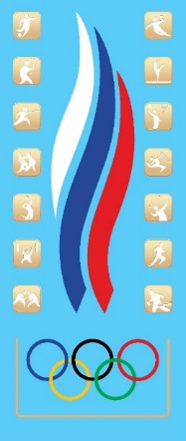
Муниципальное бюджетное учреждение дополнительного образования спортивная школа олимпийского резерва № 1
Минимальный возраст для зачисления по видам спорта:
Спортивная борьба (греко-римская) с 6 лет;
Художественная гимнастика с 5 лет;
Ушу с 5 лет;
Шахматы с 6 лет;
Шашки с 6 лет.

Slide 21
Зачисление в спортивную школу
Необходимые документы для оформления в спортивную школу:
медицинская справка от врача спортивной медицины (поликлинника по месту жительства), разрешающая заниматься спортом (заверенная печатью и штампом поликлиники);
ксерокопия свидетельства о рождении или паспорта ребенка (с пропиской);
ксерокопия паспорта одного из родителей (первая страничка и страница с пропиской);
ксерокопия свидетельства обязательного пенсионного страхования ребенка и родителя (СНИЛС)

Slide 22
Контактная информация учреждения
Режим работы учреждения: | понедельник - пятница с 09.00 до 17.12, обед с 13.00 до 14.00
Адрес учреждения: | Ул. Ивана Захарова, д. 25
Адрес электронной почты: | sport3@admsurgut.ru
Адрес официального сайта: | https://hmao86.surgut.sportsng.ru/
Телефон для справок: | 8 (3462)94-31-20
В нашей школе каждый ребенок сможет найти свое призвание. Не упустите возможность подарить своему ребенку увлекательный мир спорта, новые знакомства и здоровый образ жизни.

Slide 23

Муниципальное бюджетное учреждение дополнительного образования спортивная школа олимпийского резерва «Югория» имени Арарата Агвановича Пилояна
Минимальный возраст для зачисления по видам спорта:
Баскетбол с 8 лет;
Спортивная аэробика с 7 лет;
Спортивная борьба
(дисциплины: вольная борьба и грепплинг) с 7 лет;
Скалолазание с 7 лет;
Восточное боевое единоборство: дисциплина «ката»
с 7 лет, дисциплина «кумите» с 10 лет;
Гиревой спорт с 10 лет, общеразвивающая программа с 8 лет.

Slide 24
Зачисление в спортивную школу
Перечень необходимых документов для поступления в МБУ ДО СШОР «Югория» имени Арарата Агвановича Пилояна:
Заявление родителя (законного представителя);
Медицинское заключение о допуске к прохождению спортивной подготовки по избранному виду спорта;
Согласие на обработку персональных данных;
Копия документа, удостоверяющего личность поступающего (копия свидетельства о рождении);
Копия свидетельства обязательного пенсионного страхования (СНИЛС) поступающего;
Копия документа, удостоверяющая личность родителя (законного представителя) несовершеннолетнего поступающего;
Копия свидетельства обязательного пенсионного страхования (СНИЛС) родителя (законного представителя) несовершеннолетнего поступающего.

Slide 25
Контактная информация учреждения
Режим работы учреждения: | понедельник - пятница с 09.00 до 17.12, обед с 13.00 до 14.00
Адрес учреждения: | город Сургут, улица Пушкина 15/2
Адрес электронной почты: | ugoriya@admsurgut.ru
Адрес официального сайта: | https://ugoriya-Surgut.ru
Телефон для справок: | 8 (3462)50-20-25, 8 (3462)50-29-03
Дорогие родители!
Если Вы хотите, чтобы ваш ребенок был спортивным,
сильным, здоровым и дисциплинированным
то тогда Вам к нам!

Slide 26

Муниципальное бюджетное учреждение Центр физической подготовки «Надежда»
Минимальный возраст для зачисления по видам спорта:
художественная гимнастика, фитнес-аэробика и брейк-данс, возраст занимающихся с 4 лет;
легкая атлетика и пожарно-спасательный спорт, возраст занимающихся с 7 лет;
шахматы и шашки, возраст занимающихся с 6 лет;
хоккей с 5 лет;
футбол, лапта с 7 лет;
военно-спортивное многоборье с 9 лет;
спортивное метание ножа с 10 лет;
физкультурно-спортивный клуб инвалидов «Мечта»: лёгкая атлетика, оздоровительное плавание, фитбол - гимнастика, настольный теннис, парабадминтон, шахматы, бочче для занимающихся с 7 лет и тяжелая атлетика для занимающихся от 14 до 60 лет.

Slide 27
Зачисление в учреждение
Перечень необходимых документов для зачисления:
паспорт (для детей свидетельство о рождении и паспорт родителя);
прописка;
справка по форме ГТО № 1144н;
заполнить заявление на зачисление и договор;
Для зачисления в клуб инвалидов «Мечта:
паспорт (для детей свидетельство о рождении и паспорт родителя);
Прописка;
справка по форме ГТО № 1144н;
свидетельство МСЭ;
СНИЛС;
карта ИПРА при наличии;
заполнить заявление на зачисление и договор.

Slide 28
Контактная информация учреждения
Режим работы учреждения: | понедельник - пятница с 09.00 до 17.12, обед с 13.00 до 14.00
Адрес учреждения: | город Сургут, улица Студенческая, 16
Адрес электронной почты: | nadezhda@admsurgut.ru
Адрес официального сайта: | https://nadezhda-sport.ru/
Телефон для справок: | +7 (3462) 32-73-52

